Slide 1
Notes:
大家好，我叫金伟，今天给大家分享的topic是angular中的动态组件。
由于Odyssey就是基于动态组件开发的，希望大家能通过这个topic更好的了解和使用Odyssey

Slide 2
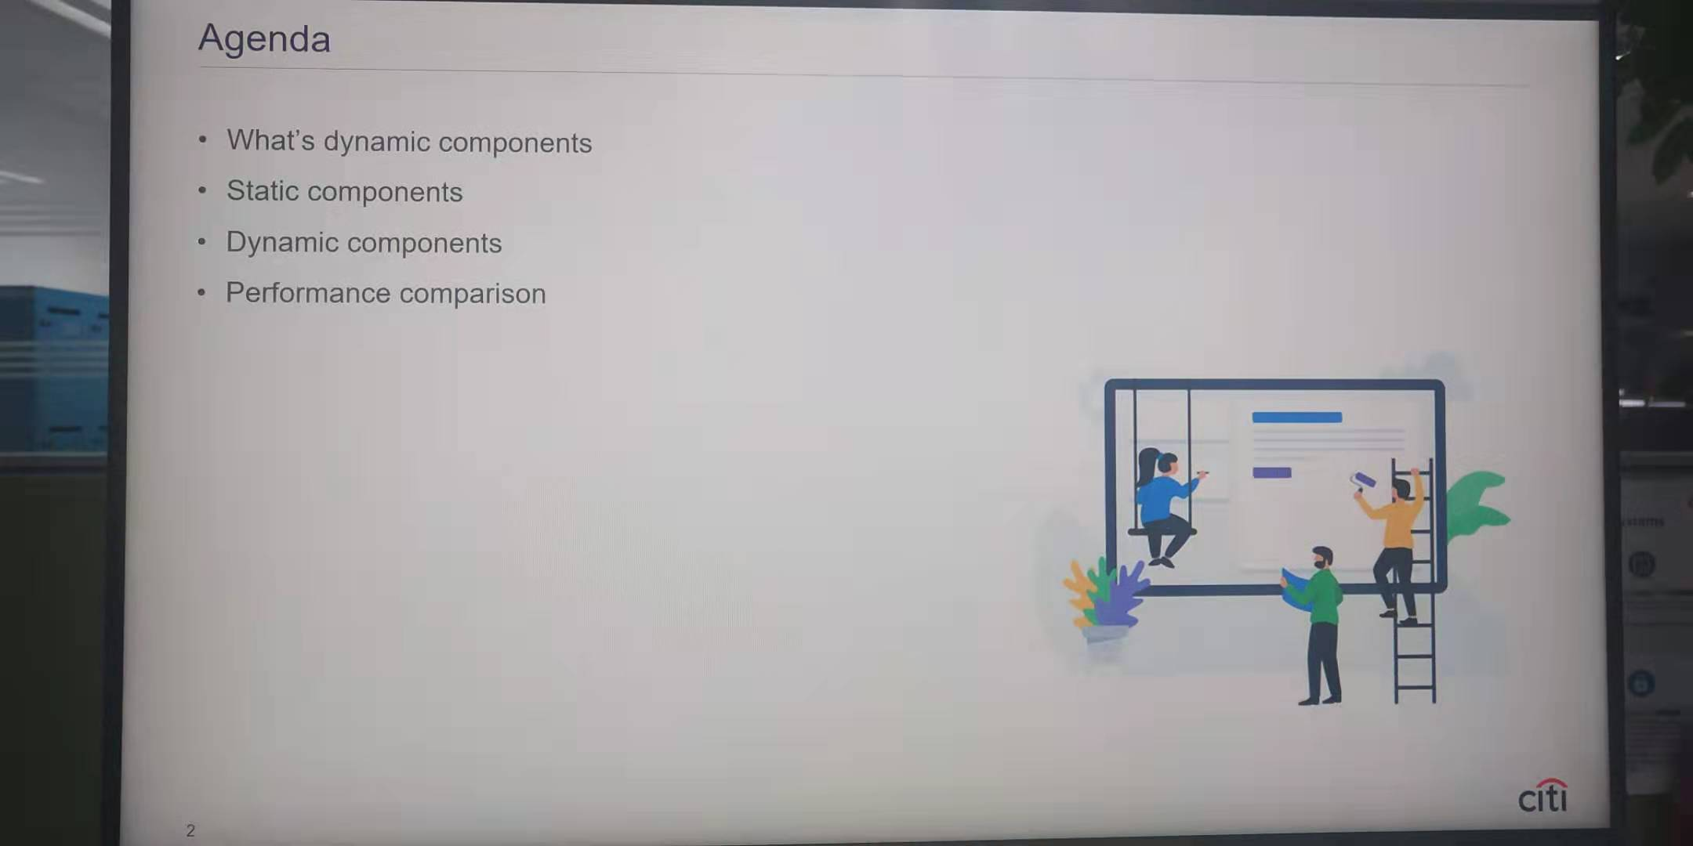
Notes:
在整个topic中，我会介绍什么是动态组件，动态组件与静态组件的特点，优劣势和性能对比。

Slide 3
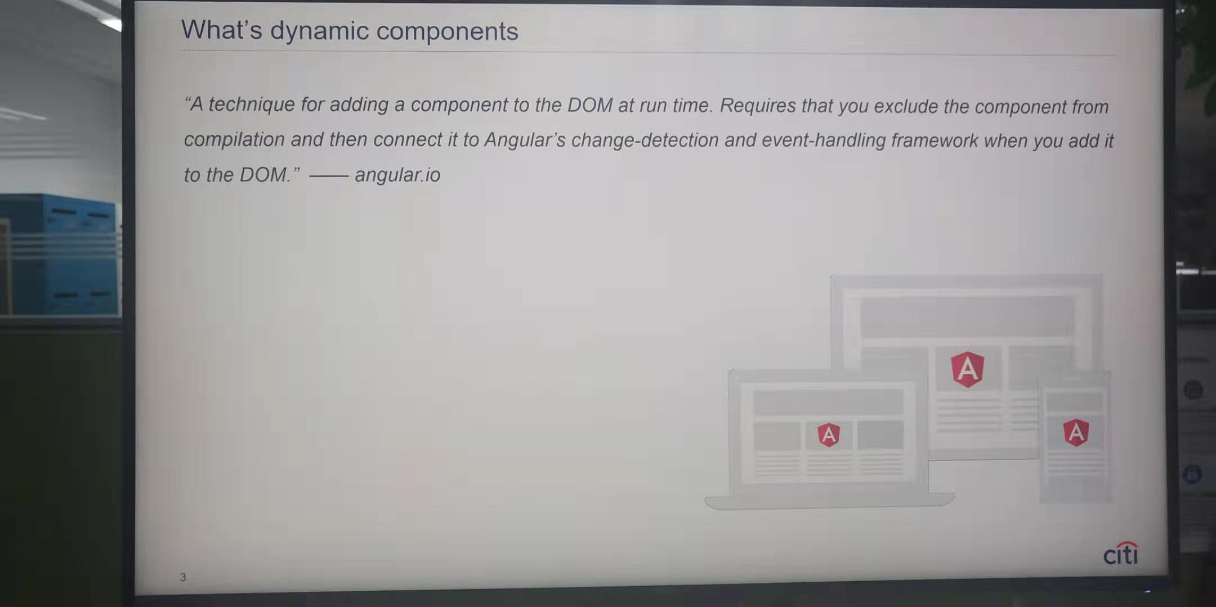
Notes:
那么，什么是动态组件呢，angular官方给的定义是，在运行时向dom树中添加组件，并把它连接到angular的变更检测和事件绑定框架中的一项技术。
个人觉得，这个解释不太严谨，第一点，组件不光可以在运行时添加到dom树中，也可以在程序的加载时。

Slide 4
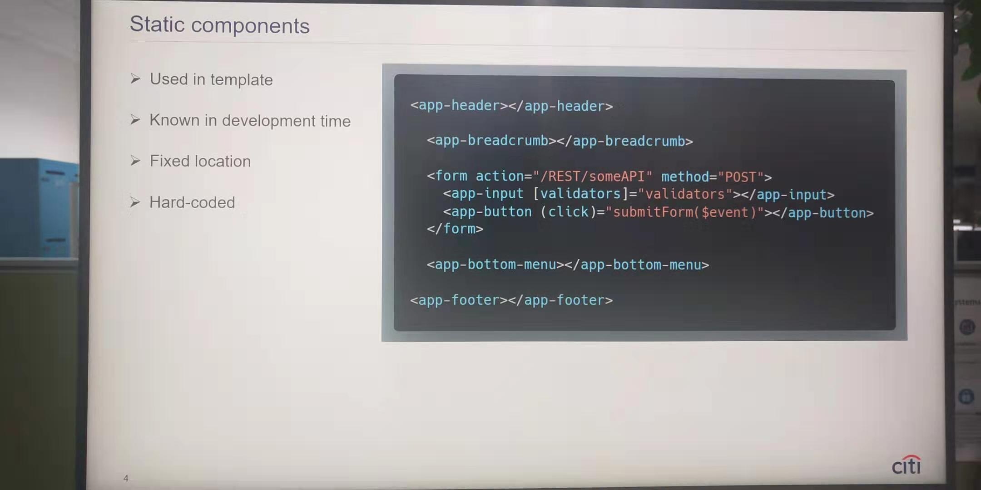
Notes:
接下来我们先看一下静态组件，静态组件有这么几个特点，在开发的过程中就知道页面中包含什么组件，每个组件有固定的位置，因为它把每个组件都hard code在模板中了。
那么有人可能会问了，我们平时开发angular项目不就是这么构建的页面吗，

Slide 5
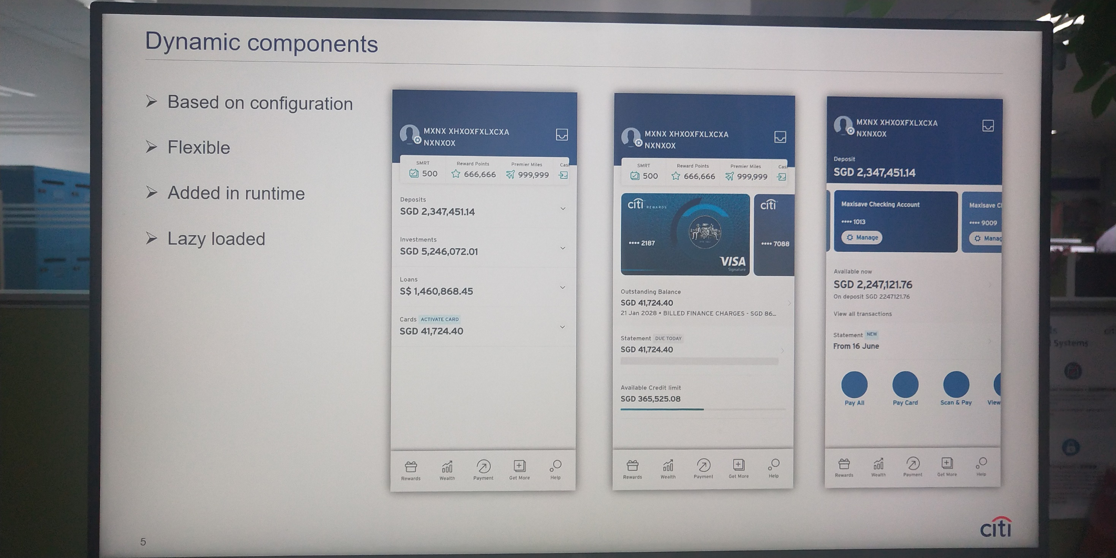
Notes:
那么动态组件有什么样的特点呢，它是基于配置的，相比于静态组件更灵活，
比如我们可以把页面的组成写在配置文件中，再根据用户不同的profile去生成不同的dashboard页面
它也可以是在运行时向页面中添加组件，可以实现懒加载或者是按需加载组件

Slide 6
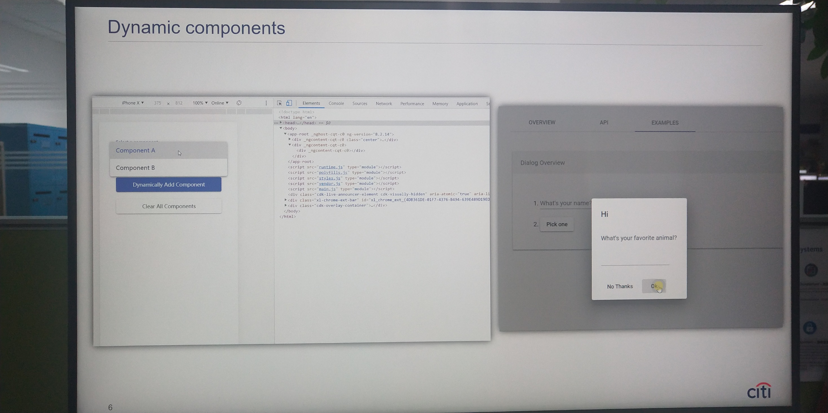
Notes:
为了大家更好的理解动态组件，我这里做了两个动态组件的例子
这个例子里我通过点击button动态的向页面中添加组件A和B.
还有一个是我们常用的popup，popup我们都用过，但是我们很少有了解过它是基于动态组件来实现的，
因为它在每个页面中显示的位置可能是不固定的，而且这个popup可以显示也可以不显示，当需要显示这个popup时，
那么加载对应的工厂类，来把它添加到页面中，从而实现按需加载

Slide 7
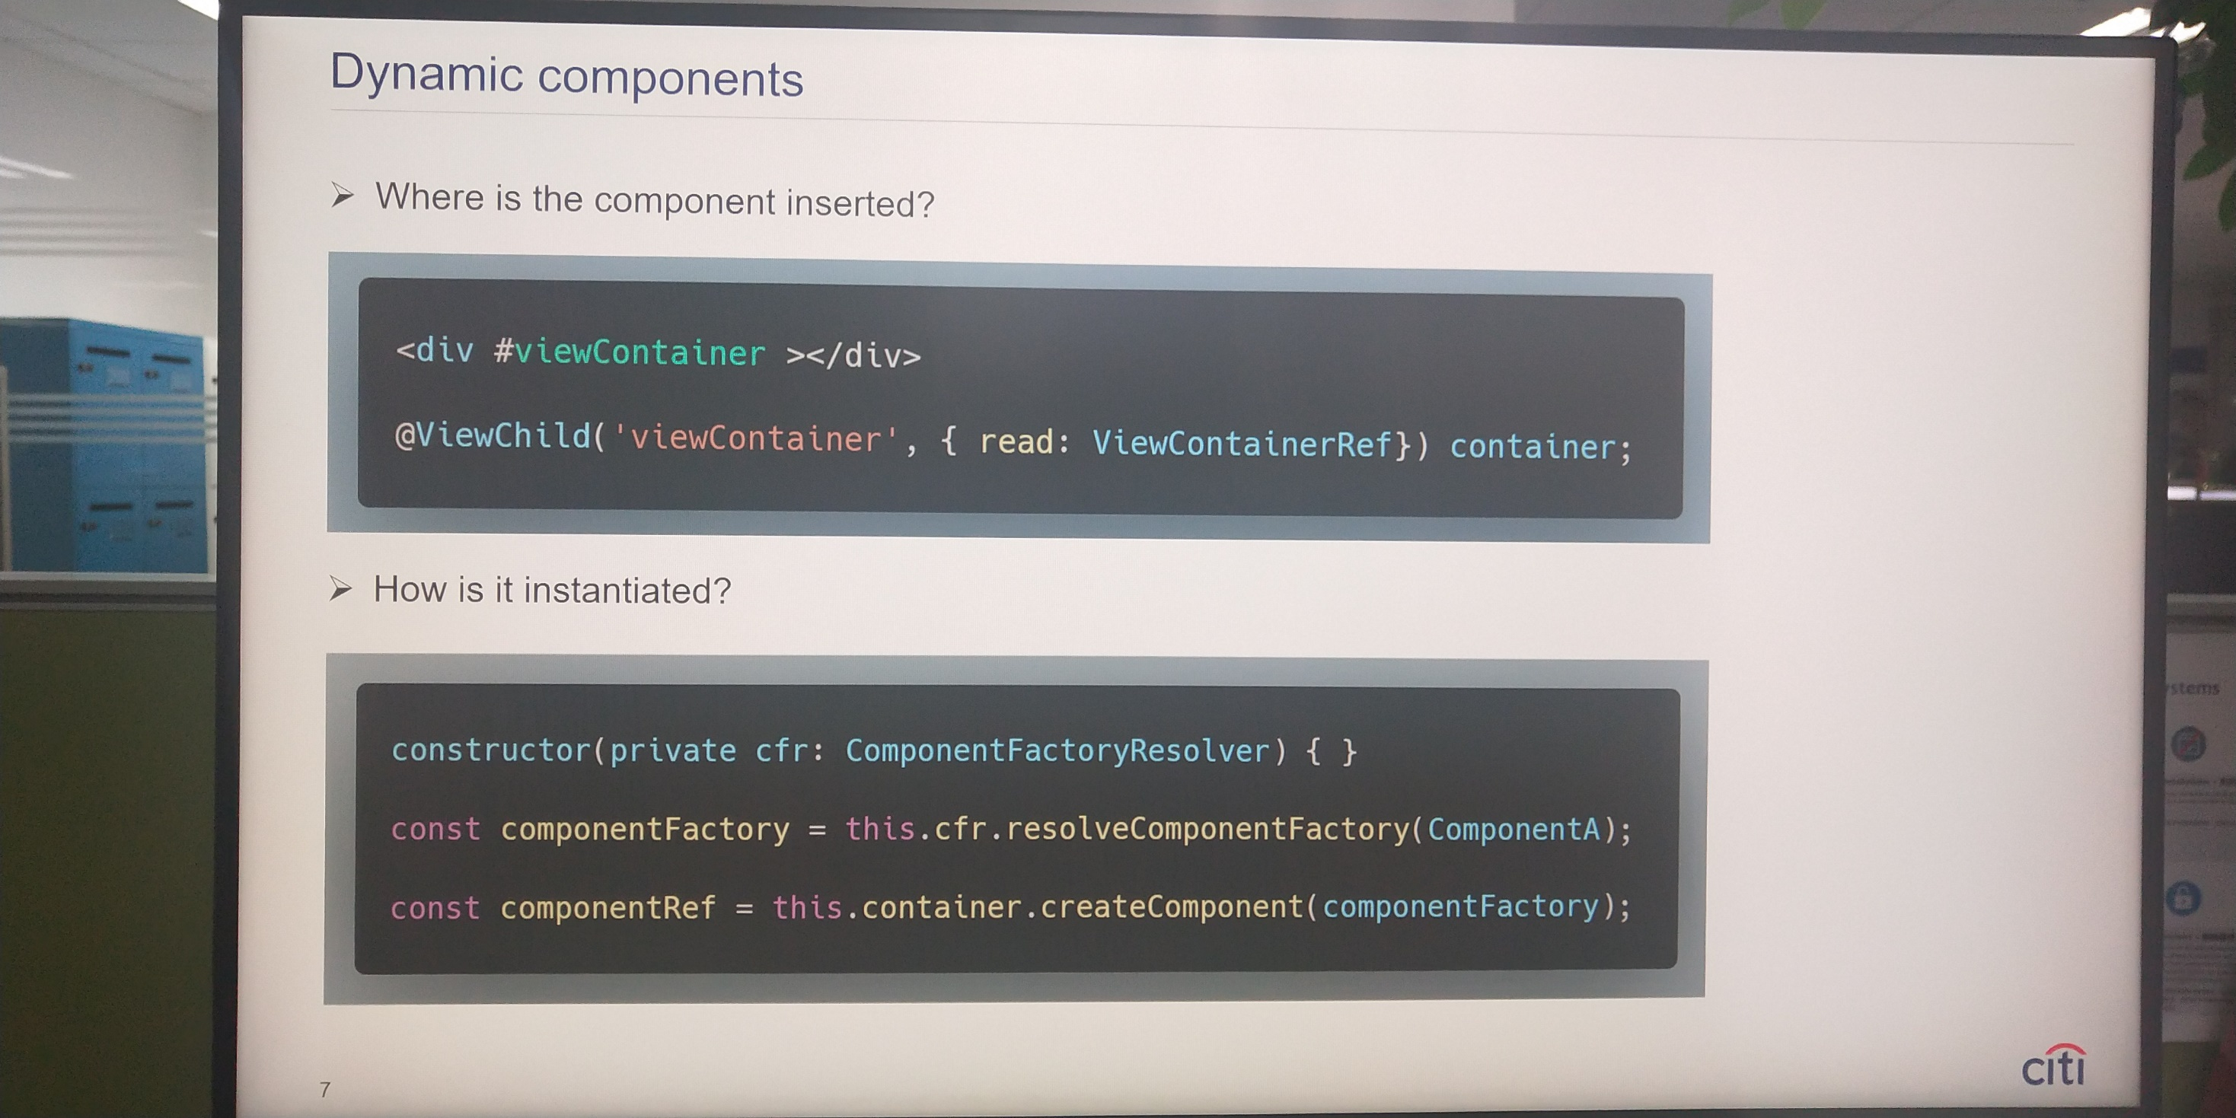
Notes:
接下来给大家介绍如何实现动态组件。
首先在HTML中需要定义一个视图容器，所有的动态组件都要基于这个视图容器去创建，
这个容器确定了插入的动态组件的位置，在哪显示组件，可以把视图容器理解为锚点。
组件是如何初始化的呢，首先需要通过构造器把组件工厂解析注入进来，
拿倒工厂解析器后，我们就可以把组件解析成组件工厂，拿到组件工厂我们就可以通过视图容易来创建对应的组件实例了
创建完组件实例，这个组件就被显示在页面上了

Slide 8
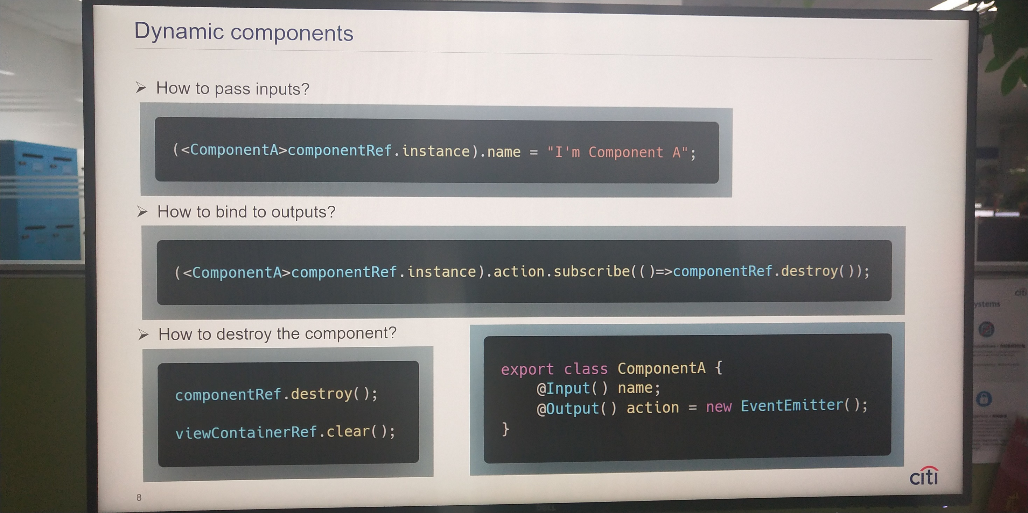
Notes:
我们现在有一个组件A，里面有个input属性，和output属性action，
在我们拿到组件实例之后，就可以直接访问它的属性进行赋值和绑定事件。
我们可以调用某个组件引用的destroy方法来结束这个组件的生命周期，
也可以直接调用视图容易的clear方法，来销毁所有基于这个视图容易创建的组件。

Slide 9
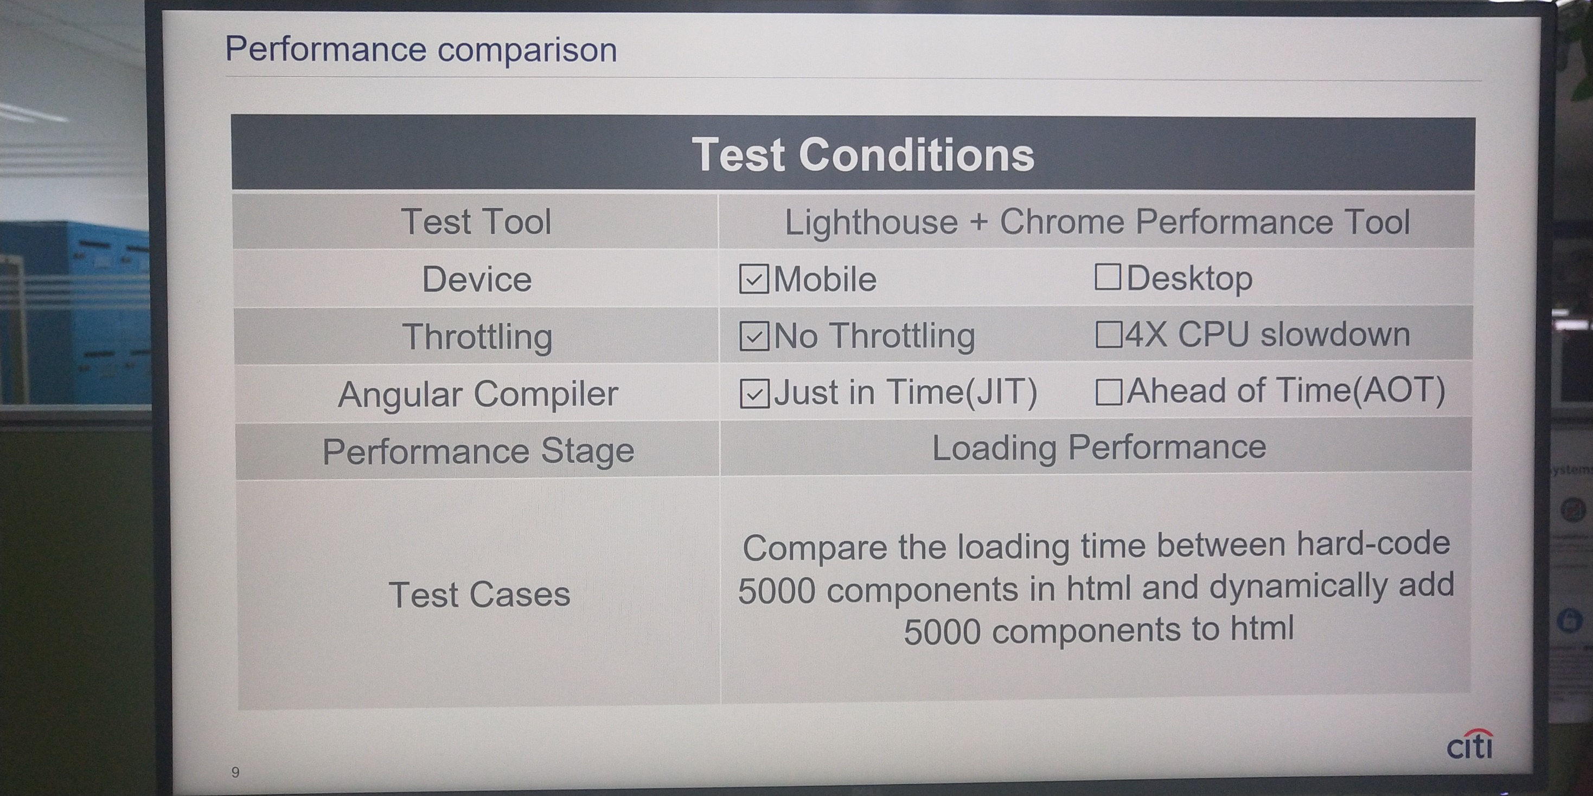
Notes:
接下来是最重要的部分，性能对比。
我通过Lighthouse和chrome 性能工具来对比动态和静态组件的加载性能。
测试用例是，比较在html中hard code 5000个组件，和动态的向html中添加5000个组件哪个性能好。
注意我这里采用的是即时编译，这个会很大程度的影响动态和静态组件的性能

Slide 10
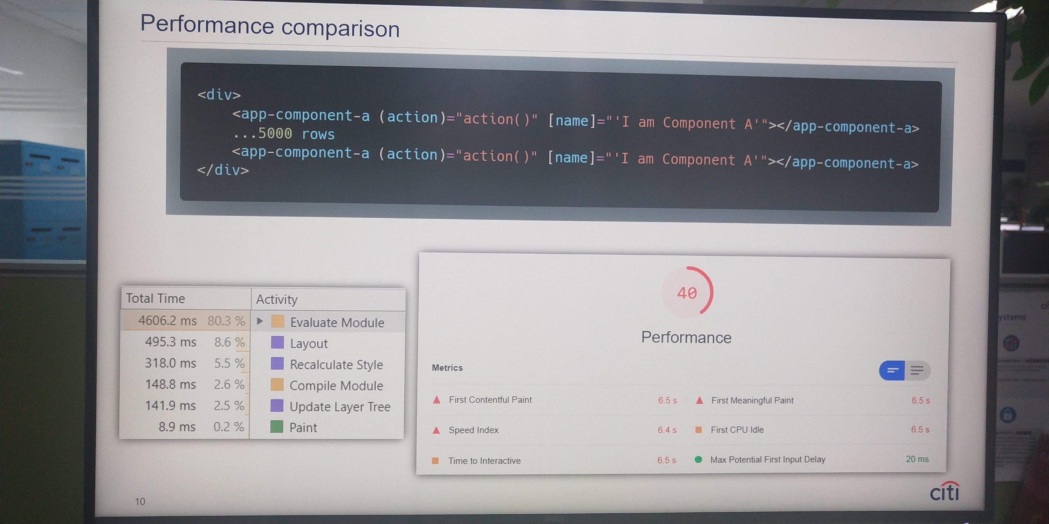
Notes:
这个是静态组件的性能，它渲染出首屏的时间是6.5s，左边这张图显示了大部分时间都用来解析模块了

Slide 11
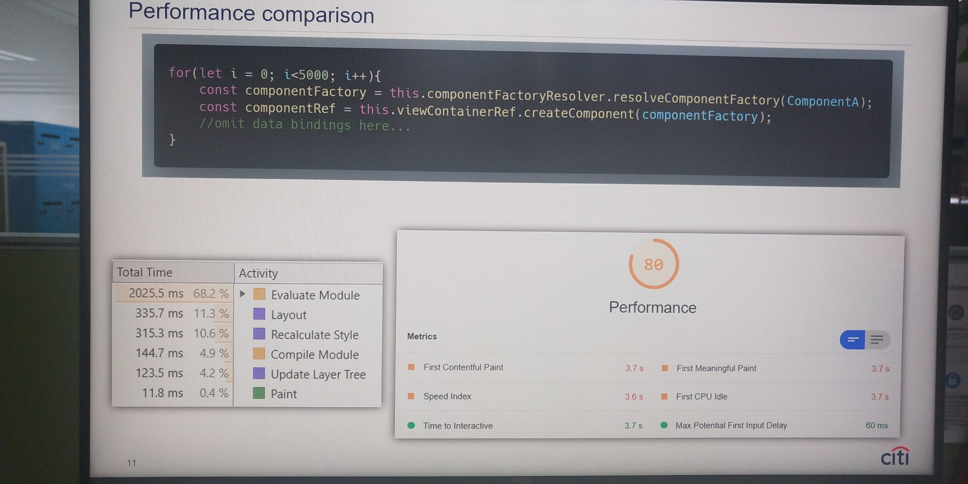
Notes:
我们再来看动态组件的性能，首屏渲染出来的时间是3.7秒，同样也是解析模块花费的时间最多，
同时也可以对比看出，动态和静态的性能就差在解析模块上了。

Slide 12
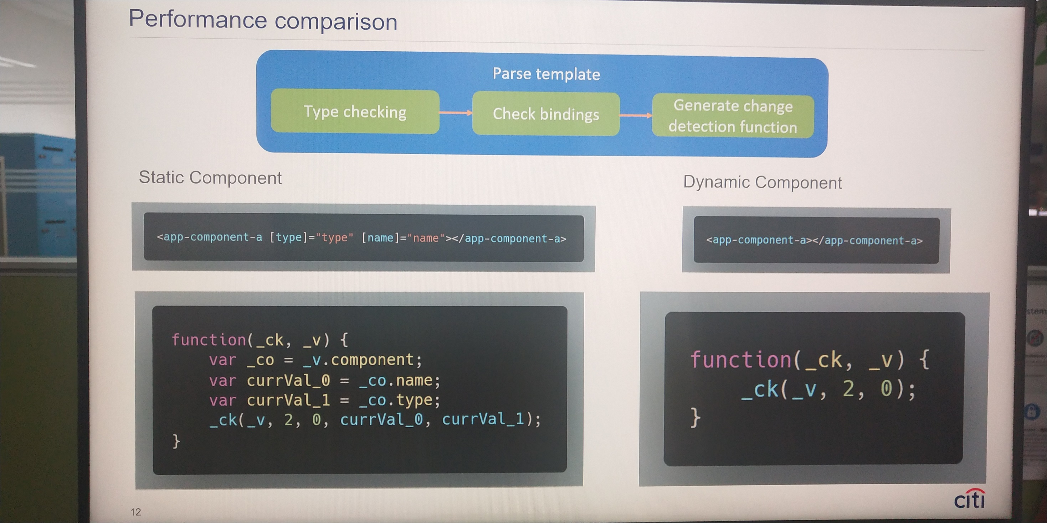
Notes:
那么为什么解析模块会差这么多时间，
这里给大家angular编译方面的知识，在angular 编译中，有一个解析模板的过程
首先要进行类型检测，看看模板中是不是引入了angular不识别的标签，
之后类型检测完，去检查你这个标签都有哪些属性绑定，然后最重要的一步，为这些绑定生成变更检测函数。
比如静态的组件a， 绑定了type和name属性，它就会生成下面的变更检测函数。
而动态组件插入页面的是不带任何属性的空标签，那么就angular就不会对组件a的name和type进行变更检测。
讲到这里，大家应该知道静态组件到底慢在哪了，首先静态组件要解析5000次模板，而且要比动态组件多执行5000次变更检测，
这里跟大家多提一嘴，你的html里写的标签越多，层级越深，性能越差。
由于我这个测试是基于即时编译的，如果是预编译，静态组件的性能会更好一些，因为解析模板这些步骤在build阶段已经执行完了。

Slide 13
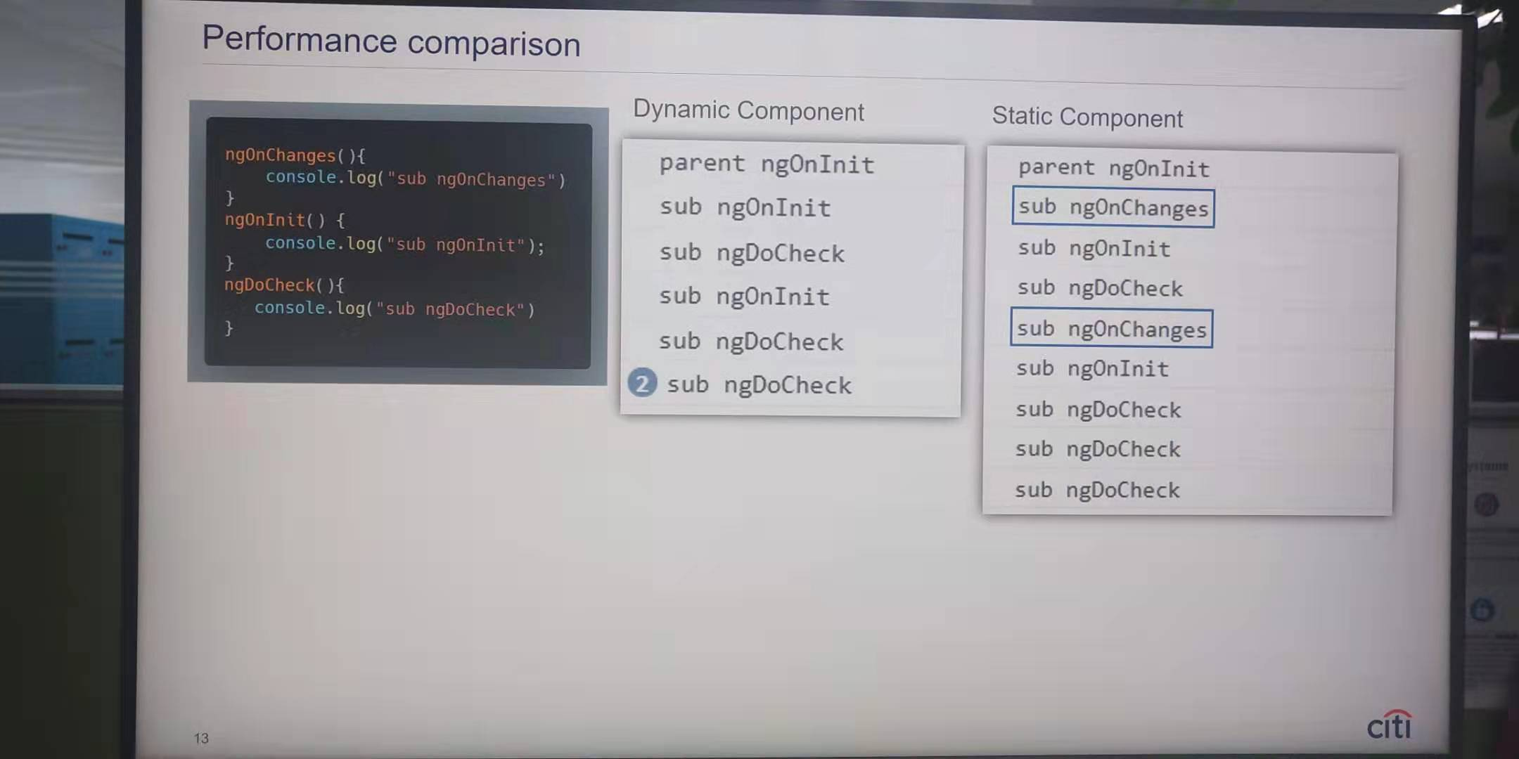
Notes:
为了验证静态组件在初始化的时候比动态组件多执行了一次变更检测，我做了一个例子
在component的三个生命周期函数打了log，然后在页面中添加2个组件，那么动态组件会少执行ngOnchanges勾子函数，
由于定义了两个组件，所以少打了两次ngOnchanges的log。
这就是我今天要跟大家分享的所有内容，希望大家能够了解到，动态组件适用于像Odyssey这样基于配置开发的应用，如何去实现动态组件，以及动态组件的优缺点

